Slide 1

СВЕТ ЛЕПОТЕ Интерактивна мултимедијална платформа
Мина Павловић 125/2023
Предмет: Основе мултимедијалних технологија

Slide 2
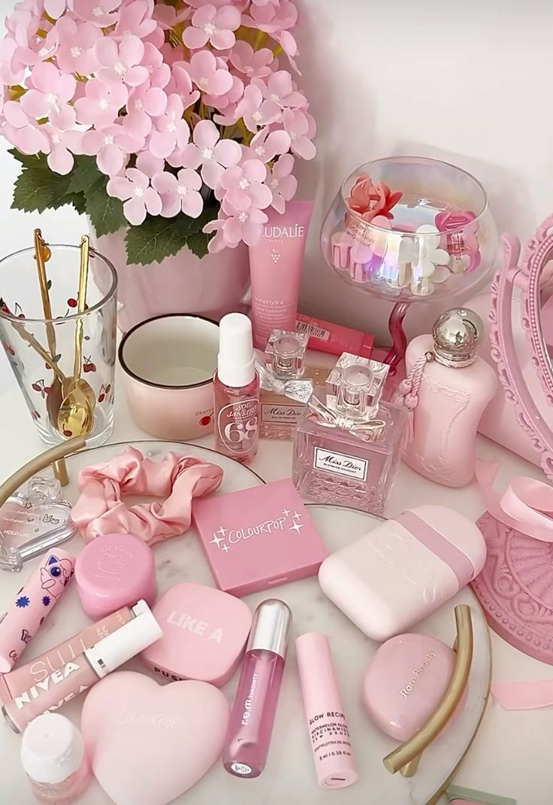
Увод и циљ пројекта
Циљ је био креирати едукативну платформу која користи напредне мултимедијалне елементе.
Циљна група: Корисници фокусирани на визуелни доживљај.

Slide 3
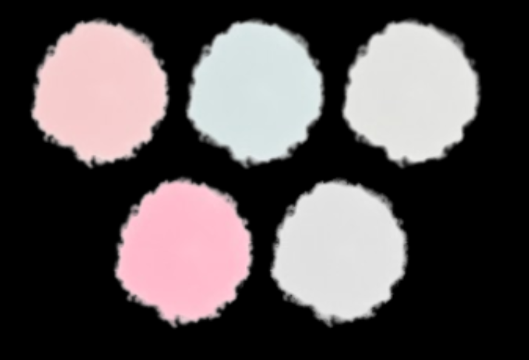
Визуелни идентитет и CSS3
Коришћење :root варијабли за конзистентност боја.
--bebi-roze (#fbcce1) – база
--bebi-plava (#e0f2f1) – хидратација/свежина

Slide 4

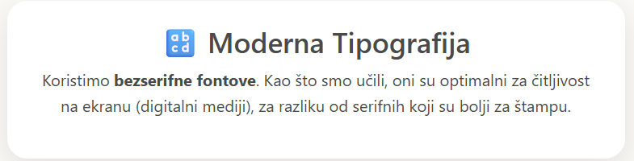
Дигитална типографија
Одабир санс-серифних фонтова.
Предности: Читљивост на екранима мале резолуције и модеран UI изглед.

Slide 5
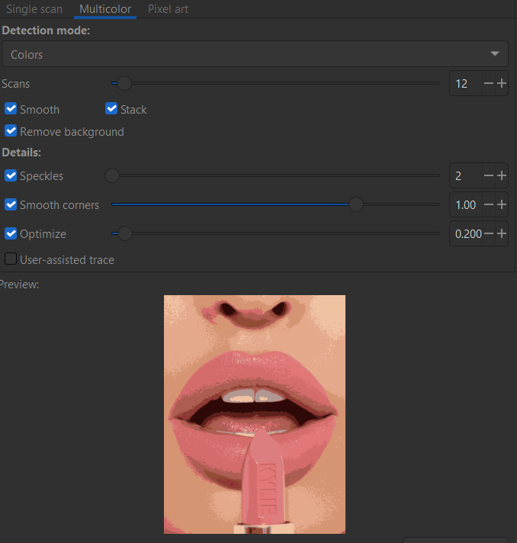
Продукција графике - Inkscape
Сви елементи векториске галерије су у SVG формату.
Предност: Бесконачна скалабилност без губитка квалитета (Pixel-perfect дизајн).

Slide 6
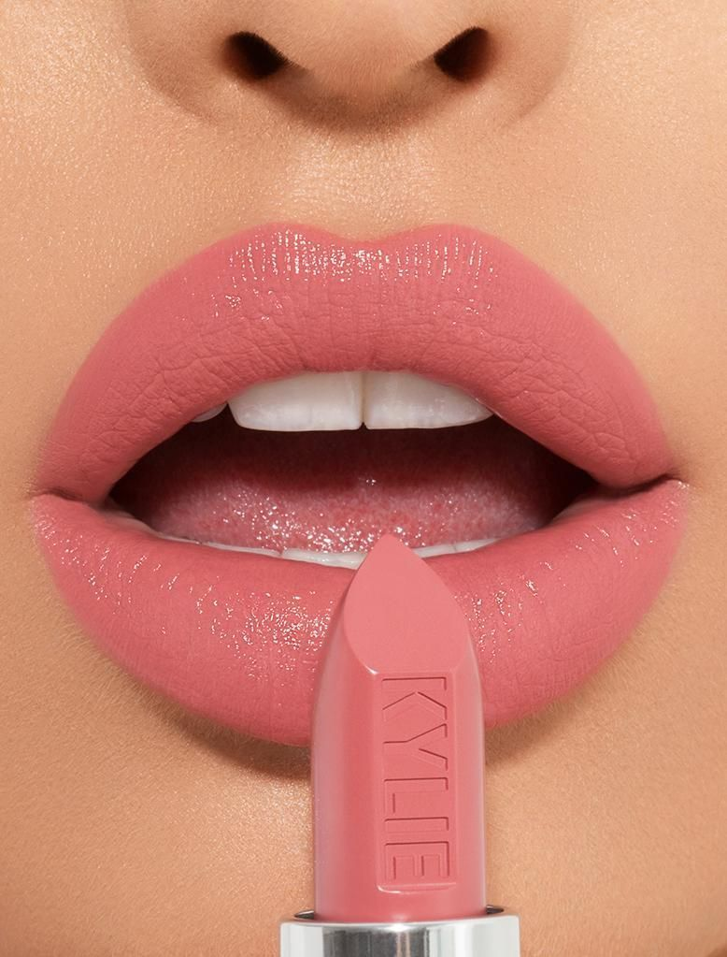
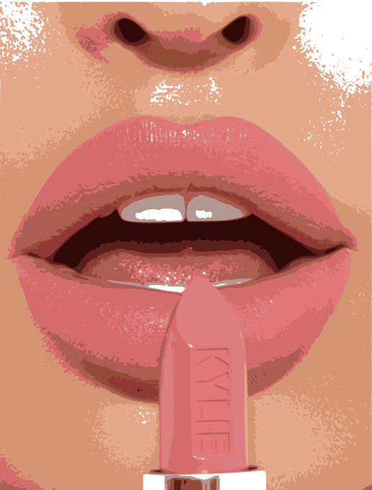
Техника Trace Bitmap
Како су фотографије претворене у уметност?
Коришћењем прагова осветљења и сепарације боја у векторе.

Slide 7
Видео продукција (25 fps)
Видео стандард: 25 јадрова у секунди (PAL).
Формат: MP4 (H.264).
Фокус на брзом стримовању и јасноћи приказа.

Slide 8
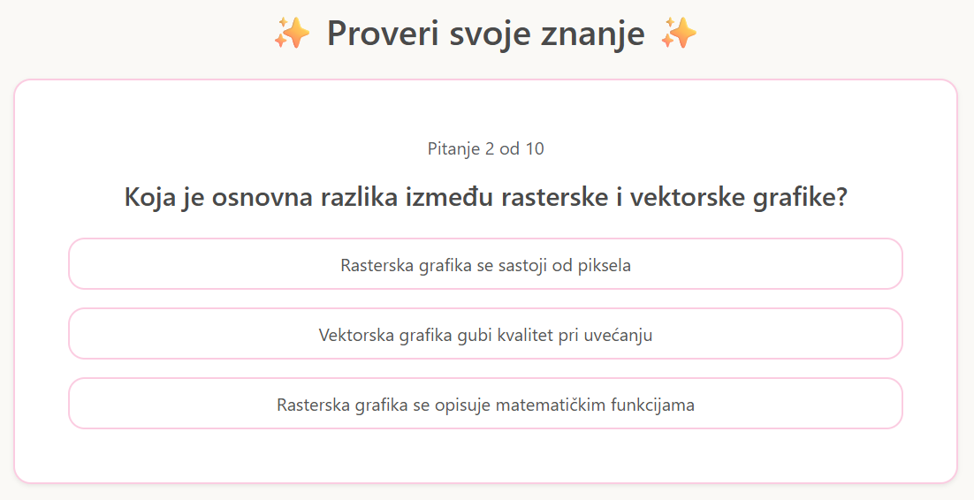
Интерактивност – Квиз знања
Edutaintment концепт: Учење кроз игру.
Квиз са 10 питања и тренутном повратном информацијом за корисника.

Slide 9
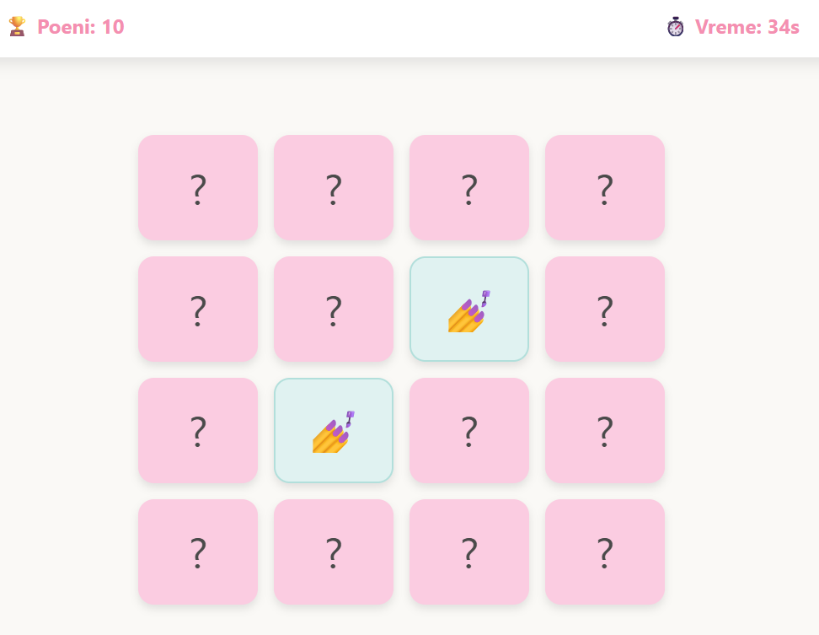
Игра меморије и Feedback
Игра меморије која се заснива на проналажењу парова елемената Света лепоте.

Slide 10
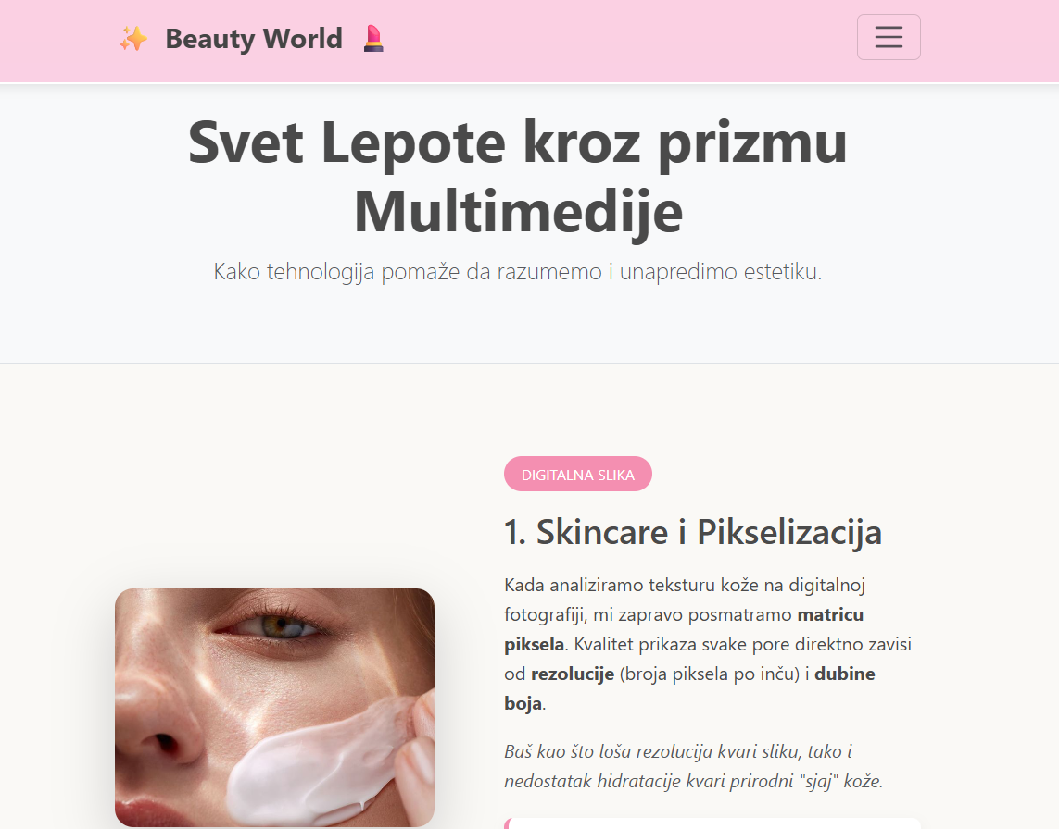
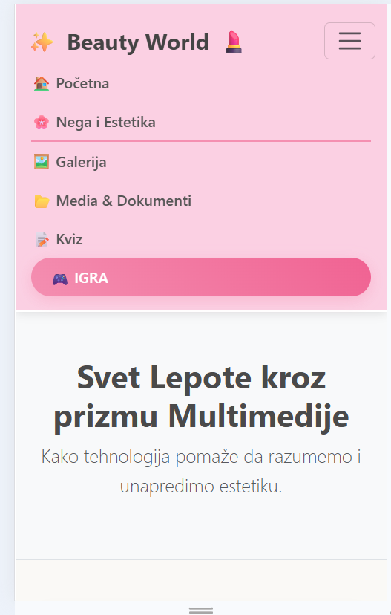
Респонзивност - Bootstrap
Сајт се потпуно прилагођава свим величинама екрана захваљујући флексибилној мрежи Bootstrap-овог Grid System-a.

Slide 11
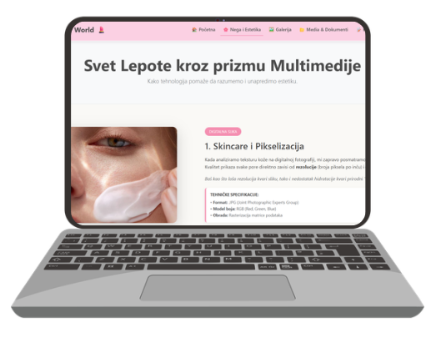
Закучак
Успешна синергија теорије и праксе.
Мултимедија као кључ за памћење до 80% информација.

Slide 12
Хвала на пажњи!

